Slide 1
Кафедра «Управление и защита информации»
Учебная дисциплина:
Методы программирования
(МП)
Курс лекций. Раздел «Календари и DateTime»
Сафронов А.И.
Москва – 2024 г.

Slide 2
Ответы на вопросы

Slide 3
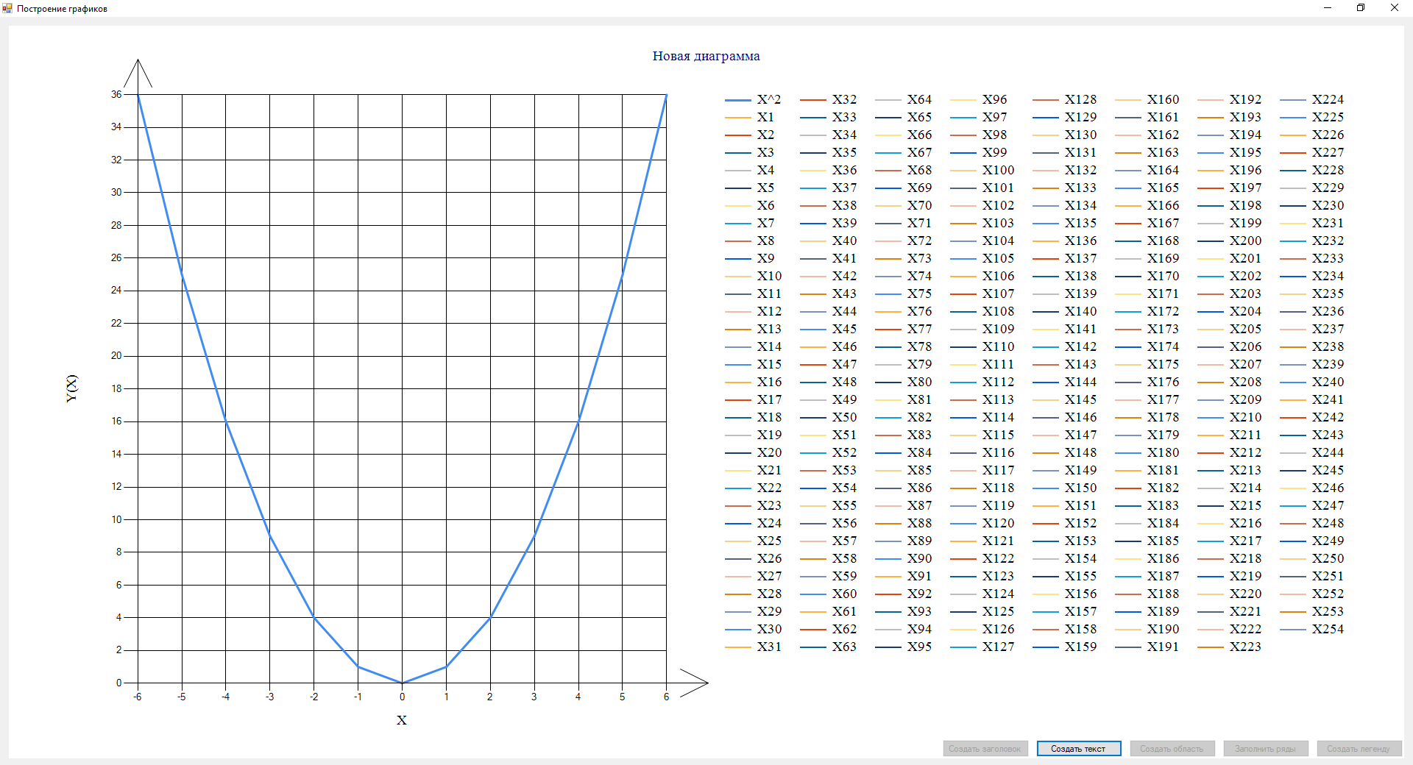
Возможности заполнения рядами данных
Количество рядов данных величиной в байт поддерживается.

Slide 4
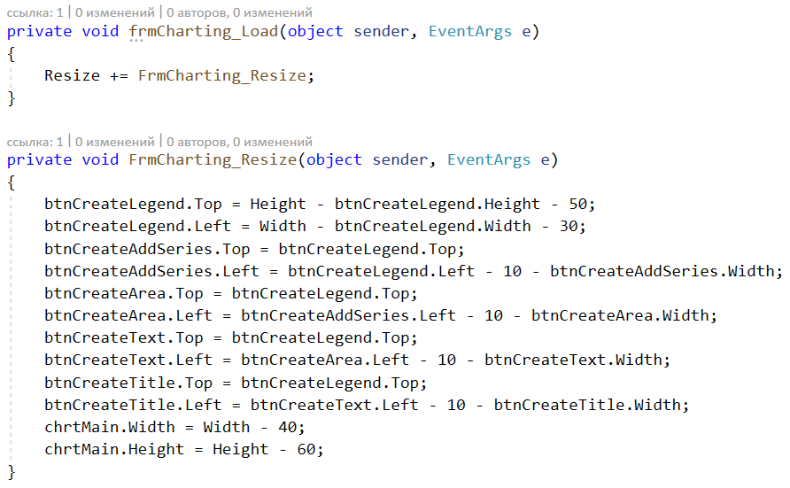
Возможности заполнения рядами данных
Для просмотра всех требуется масштабирование.

Slide 5
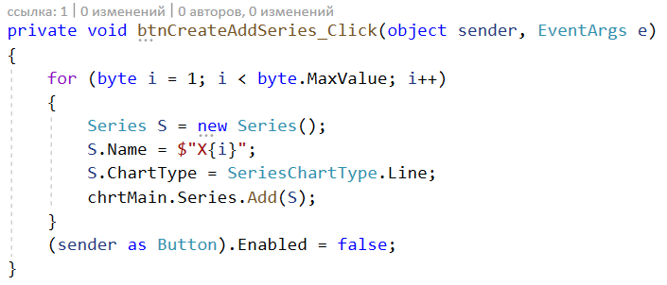
Возможности заполнения рядами данных
Наполнение рядами данных.

Slide 6
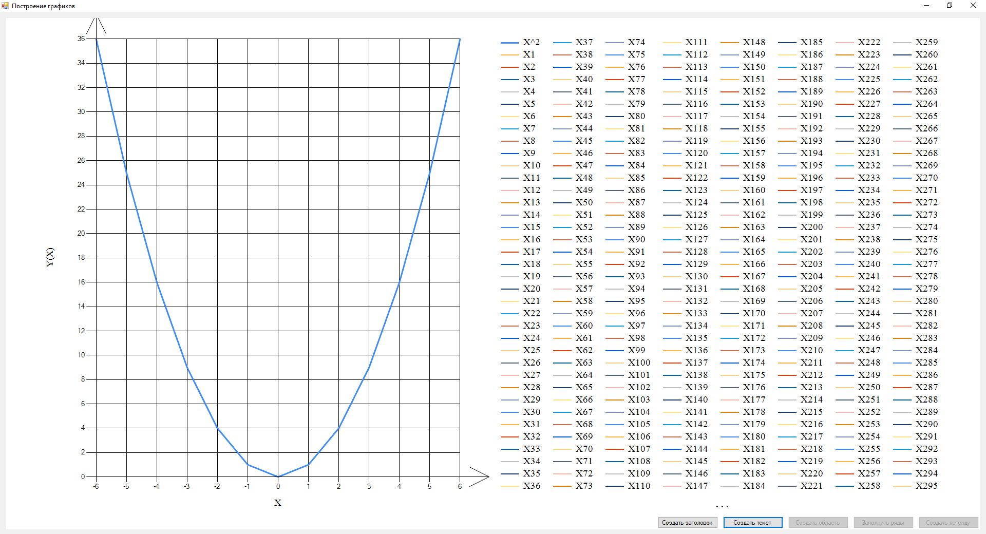
Возможности заполнения рядами данных
Количество рядов данных величиной в ushort / 8 = 8191 поддерживается.

Slide 7
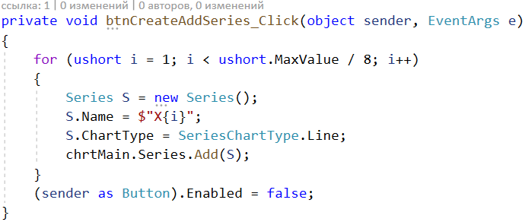
Возможности заполнения рядами данных
Наполнение рядами данных.

Slide 8
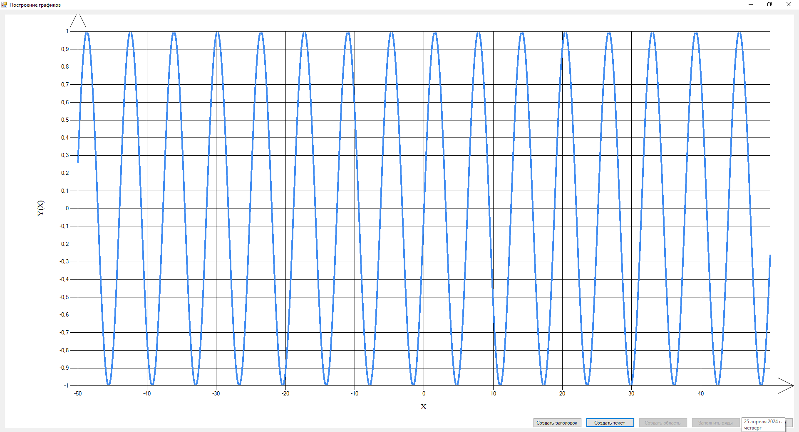
Возможности заполнения точками
Наполнение точками ряда данных.

Slide 9
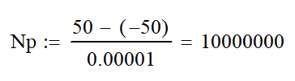
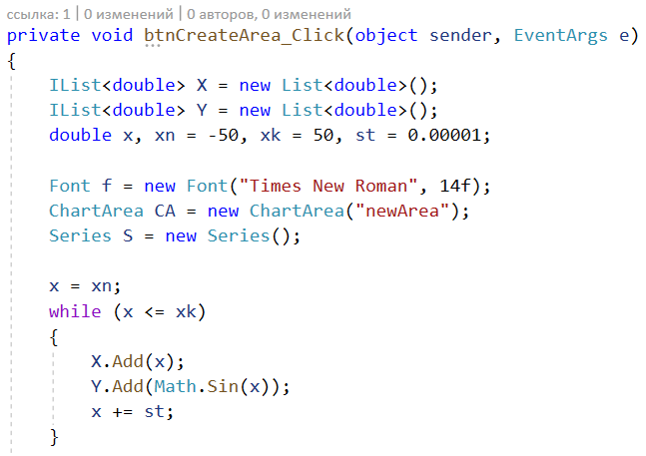
Возможности заполнения точками
Наполнение точками ряда данных.

Slide 10
Тип данных «Дата-Время»
Класс «DateTime»

Slide 11
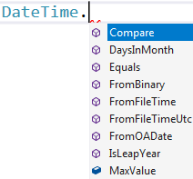
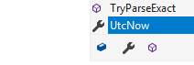
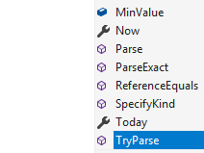
Класс «DateTime»
1. Доступные в статике поля, свойства и методы.

Slide 12
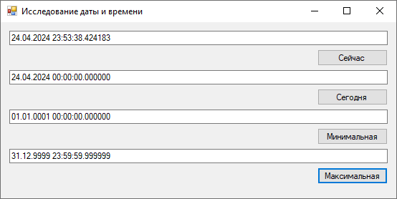
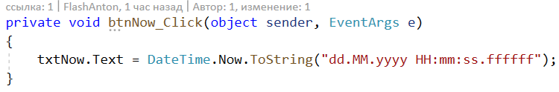
Класс «DateTime»
1. Доступные в статике поля, свойства и методы.
Свойство «Now» (сейчас)

Slide 13
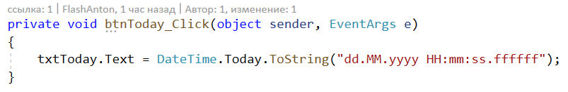
Класс «DateTime»
1. Доступные в статике поля, свойства и методы.
Свойство «Today» (сегодня)

Slide 14
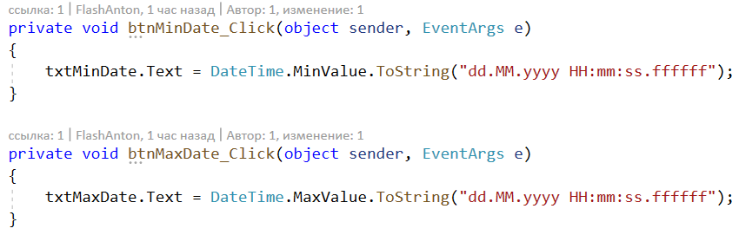
Класс «DateTime»
1. Доступные в статике поля, свойства и методы.
Поля минимального и максимального значений

Slide 15
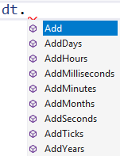
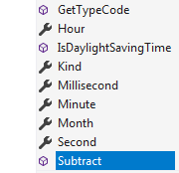
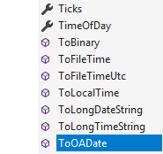
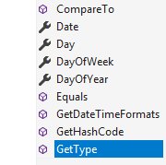
Класс «DateTime»
2. Доступные для экземпляра свойства и методы.

Slide 16
Календарь на месяц

Slide 17
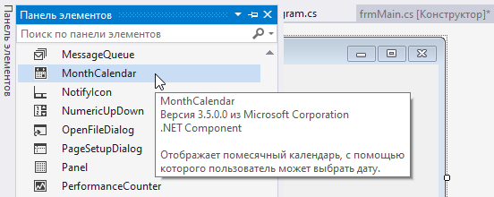
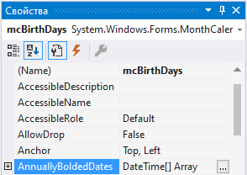
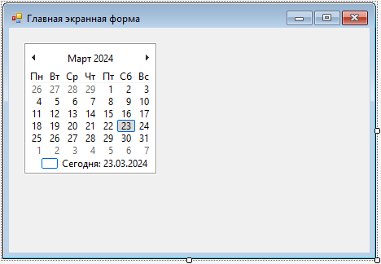
Календарь на месяц
Размещение календаря на экранной форме.

Slide 18
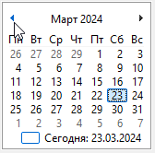
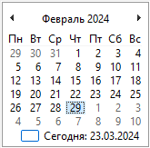
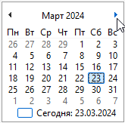
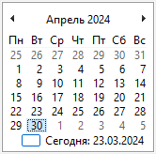
Календарь на месяц
Пролистывание календарных месяцев.

Slide 19
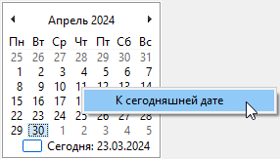
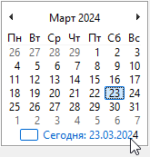
Календарь на месяц
Инструменты быстрого перехода к текущей дате.
Контекстное меню, вызываемое правой кнопкой мыши

Slide 20
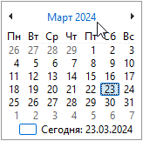
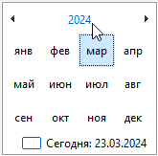
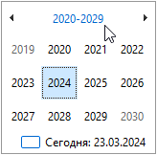
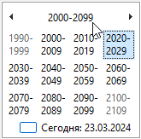
Календарь на месяц
Переходы по уровням группировки.

Slide 21
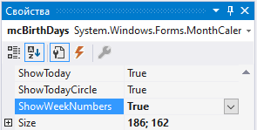
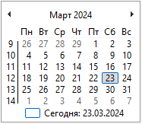
Календарь на месяц
Добавление нумерации недель.

Slide 22
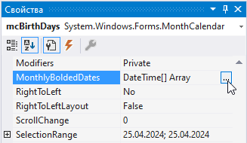
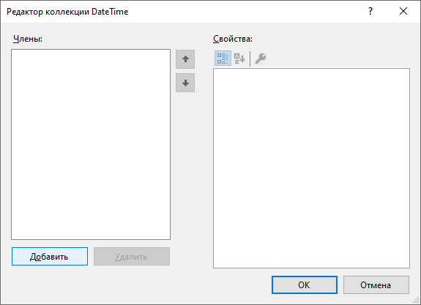
Календарь на месяц
Ежемесячно выделенные даты.

Slide 23
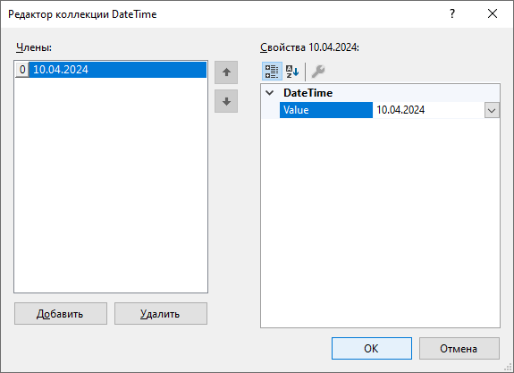
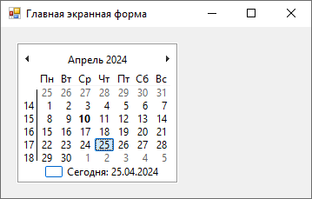
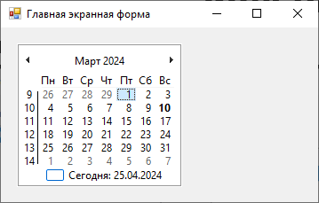
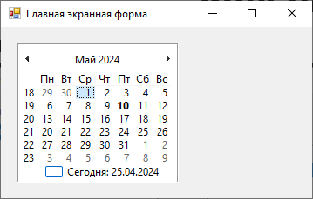
Календарь на месяц
Ежемесячно выделенные даты.

Slide 24
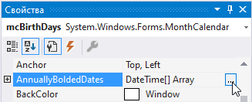
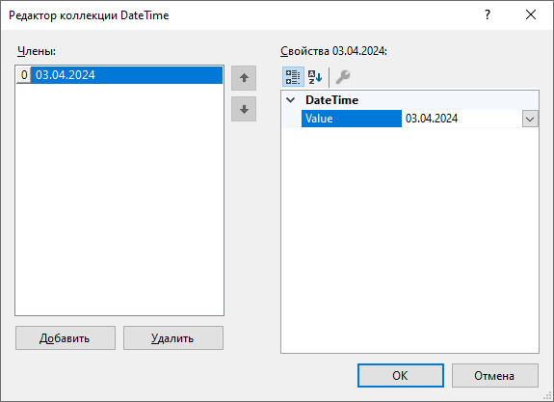
Календарь на месяц
Ежегодно выделенные даты.

Slide 25
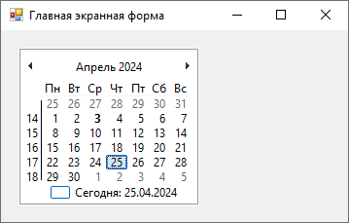
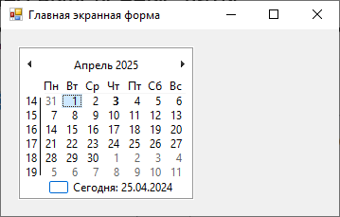
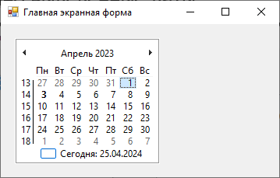
Календарь на месяц
Ежегодно выделенные даты.

Slide 26
Добавление маркированных
дат по щелчку

Slide 27

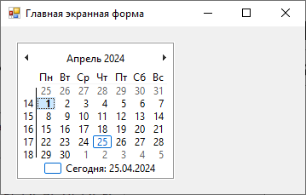
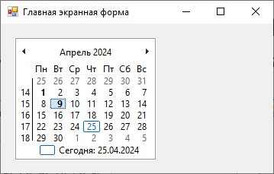
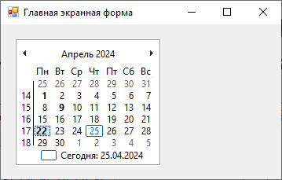
Добавление маркированных дат
Реакции на щелчки мыши по календарю.

Slide 28
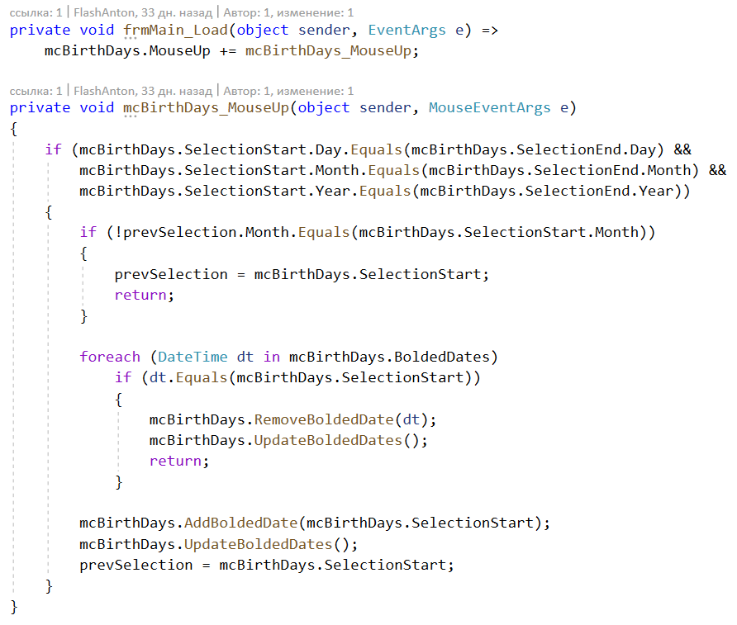
Добавление маркированных дат
Добавление в коллекцию маркированных дат реализовано по отпускании кнопки мыши.

Slide 29
Добавление маркированных дат
Добавление в коллекцию реализуется только по совпадении дат начала и конца в выделенном диапазоне.

Slide 30
Добавление маркированных дат
Маркировки случаются только для дат выбранного месяца. На соседние месяцы переключаться можно, но нажатая дата не добавляется в список.

Slide 31
Добавление маркированных дат
Если дата ранее была выделена, то повторное отпускание на ней кнопки мыши снимет маркировку.

Slide 32
Добавление маркированных дат
Если дата не была ранее выделена, то она добавляется в коллекцию.

Slide 33
Фиксация интересующих дат

Slide 34
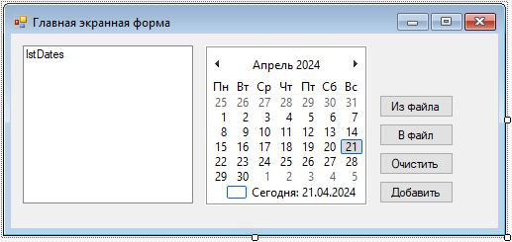

Фиксация интересующих дат
Экранный список связан со структурным, типизированным по дате-времени.

Slide 35
Фиксация интересующих дат
Работа проводится с текстовым файлом «dates.txt» на чтение и запись.

Slide 36

Фиксация интересующих дат
Добавление даты в экранный список.

Slide 37

Фиксация интересующих дат
Очистка экранного списка от дат.

Slide 38

Фиксация интересующих дат
Запись содержимого списка в файл.

Slide 39

Фиксация интересующих дат
Чтение из файла.
Заполнение экранного списка.

Slide 40

Фиксация интересующих дат
Заполнение экранного списка датами.

Slide 41
Парсинг даты-времени стандартными средствами

Slide 42


Парсинг даты-времени
Команда на распознавание даты, введённой в строковом формате.

Slide 43
Парсинг даты-времени
Строки, которые не удаётся разобрать, соответствуют выбору текущей даты.

Slide 44

Парсинг даты-времени
Строки, поддающиеся разбору, соответствуют выбору распознанной даты.
Планировалось: 1 февраля.
Получено: 2 января.

Slide 45

Парсинг даты-времени
Строки, поддающиеся разбору, соответствуют выбору распознанной даты.
Планировалось: 1 февраля.
Получено: 1 февраля.

Slide 46

Парсинг даты-времени
Строки, поддающиеся разбору, соответствуют выбору распознанной даты.
Планировалось: 22 декабря 2012.
Получено: 22 декабря 2012.

Slide 47

Парсинг даты-времени
Строки, поддающиеся разбору, соответствуют выбору распознанной даты.
Планировалось: 6 июля 2006.
Получено: 6 июля 2006.

Slide 48
Определение даты через
указанное количество дней

Slide 49



Определение дат через N дней
Выбор интересующей даты и последующее нажатие на кнопку «Узнать».

Slide 50
Проверка високосного года

Slide 51





Проверка високосного года

Slide 52
Сопоставление дат

Slide 53



Сопоставление дат

Slide 54



Сопоставление дат

Slide 55


Сопоставление дат

Slide 56

Сопоставление дат

